Slide 1
Откуда берется злоба в человеке?
Классный час (8-9 классы)
Подготовила Глазунова Полина Владиславовна, учитель русского языка и литературы
Тюмень, 2018

Slide 2
Какого человека можно назвать злым?
Причиняющий боль другим
сердитый
жестокий
грубый
безжалостный
бесчеловечный
чёрствый
равнодушный
эгоистичный

Slide 4
Как вы думаете, что случилось?
В среду, 17 октября 2018 года, в районе полудня в керченском политехническом колледже на улице Войкова произошел взрыв. Студент колледжа – 18-летний Владислав Росляков – сначала взорвал холл, а потом начал расстреливать людей, которых встречал у себя на пути. Убито около 20 человек, а пострадало около 60.

Slide 5
Проститься с погибшими пришло почти 30 000 жителей города.

Slide 6
Как Вы думаете, почему юноша это сделал?
Психическое заболевание
Насильное принуждение
Душевная травма
Привлечение к себе внимания внимания
Религиозные убеждения

Slide 7
Узнаем немного о Владиславе Рослякове.

Slide 8
Каким Вы представляете себе этого юношу?
Грустный
Одинокий
Тихий
Ненужный

Slide 9
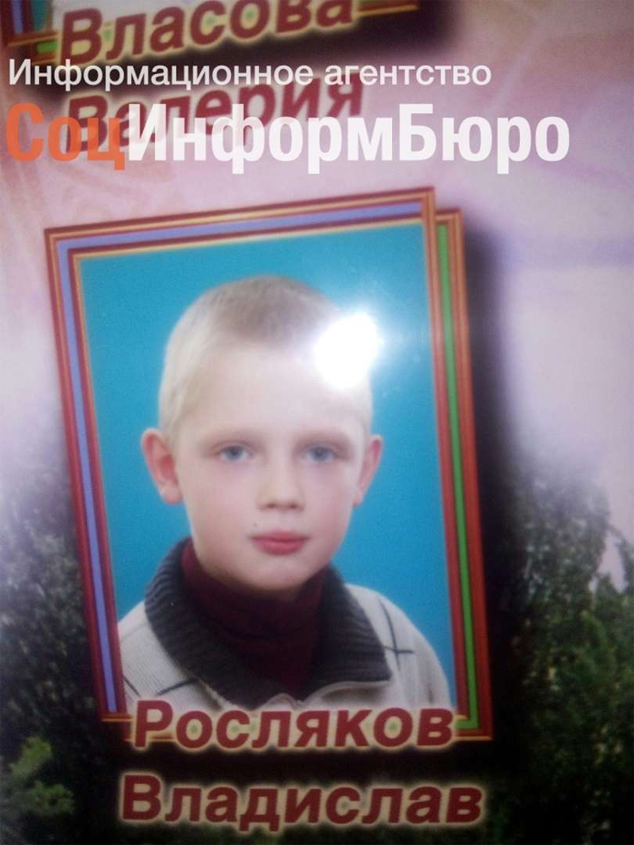
А вот что говорит о нем его одноклассница Лариса Пономарева.
— Он ещё со школы был неадекватным. Бил девочек, прогуливал школу. В 8-9 классе, я точно не помню, он принёс гранату времен войны в школу. Он материл маму, не воспринимал её вообще, сбегал со школы, из дома. Рисовал немецкие знаки, свастику. После школы он говорил, что у него жизнь по-другому начинается.

Slide 10
Как Выдумаете, отчего человек может так себя вести?
А может ли быть такой человек счастливым?

Slide 11
Можно ли сказать, что ЗЛОЙ человек – это НЕСЧАСТНЫЙ человек?
Почему?

Slide 12
Если бы Вы встретили этого человека в то время, когда он еще учился в 5 классе, что бы Вы ему сказали?

Slide 13
Выводы:
Человек, которому известно, что такое любовь, доброта и сочувствие, никогда не причинит боли другому человеку.
Человек, который чувствует себя одиноким и ненужным, может озлобиться и совершить непоправимые поступки.
Не нужно бояться быть добрым и не нужно бояться сочувствовать. А вдруг своей любовью вы растопите чье-нибудь сердце.
Даже если жизнь тебе кажется тяжелой, нельзя сдаваться и отвечать злом на зло. Нужно воспитать в себе Человека.

